Slide 1

Introducción al Desarrollo Web y HTML5
Bienvenidos a este viaje al mundo del desarrollo web. Aprenderemos sobre HTML5, el lenguaje base para construir páginas web, explorando su historia, herramientas y estructura básica. Prepárense para crear sitios web increíbles.
JHONATHAN GIRALDO – DOCENTE
DEVRIER PEÑALOZA – MENTOR
SAMIR RAMOS - MONITOR

Slide 2
Definición de Desarrollo Web
Definición
Objetivo
El desarrollo web es el proceso de creación y mantenimiento de sitios web. Implica diseño, desarrollo y programación para hacer que los sitios sean funcionales y atractivos.
El objetivo es construir sitios web que brinden información, servicios o experiencias digitales a los usuarios, interactuando con ellos de manera eficaz.

Slide 3
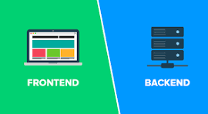
Diferencia Back-end Front-end
Front-end
Back-end
Es la parte del desarrollo web que se ocupa de todo lo que el usuario ve y con lo que interactúa directamente en el navegador (HTML, CSS, JavaScript). Es la interfaz y experiencia visual.
Es la parte del desarrollo web que gestiona la base de datos, los servidores y las aplicaciones. Los usuarios no ven esta parte directamente, pero es crucial para el funcionamiento de la web.

Slide 4
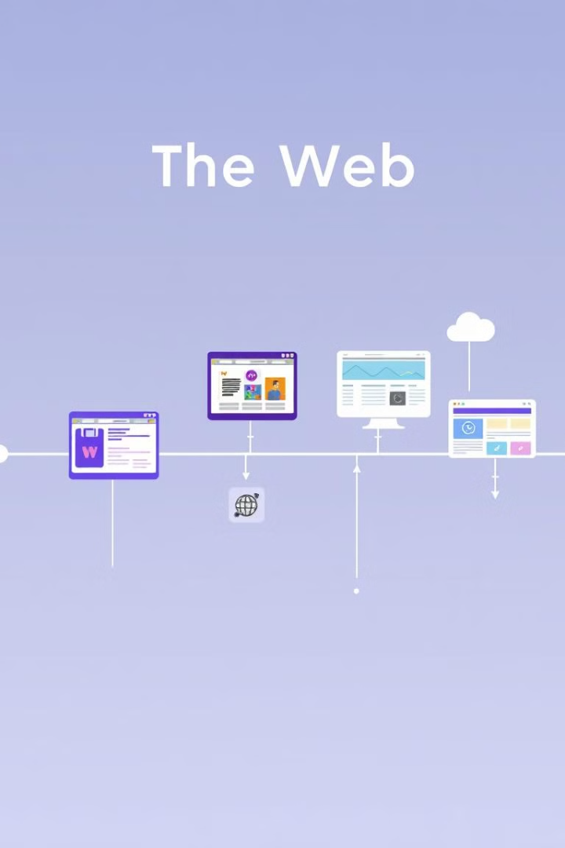
Evolución del Desarrollo Web
1
1990s
Inicios de la web con HTML, páginas estáticas y sitios básicos.
2
2000s
Lenguaje JavaScript, sitios web interactivos y desarrollo de aplicaciones web.
3
2010s
HTML5 y CSS3, diseño responsivo, desarrollo móvil, redes sociales y contenido multimedia.
4
Presente
Web 3.0, inteligencia artificial, realidad virtual y tecnologías emergentes.

Slide 5

Herramientas y tecnologías utilizadas
Editores de código
Navegadores web
Visual Studio Code, Sublime Text, Atom, Notepad++ para escribir y editar código.
Chrome, Firefox, Safari, Edge para probar y depurar sitios web.
Lenguajes de programación
Herramientas de diseño
Figma, Adobe XD, Sketch para diseñar la interfaz de usuario y la experiencia del usuario.
HTML, CSS, JavaScript, Python, PHP para crear sitios web interactivos y dinámicos.

Slide 6

Buenas prácticas de desarrollo web
1
2
Legibilidad
Accesibilidad
Código bien organizado y comentado para facilitar la comprensión.
Diseñar sitios web accesibles para todos los usuarios, incluyendo personas con discapacidades.
3
4
Seguridad
Rendimiento
Proteger los sitios web de ataques y vulnerabilidades.
Optimizar la velocidad de carga y el rendimiento del sitio web.

Slide 7
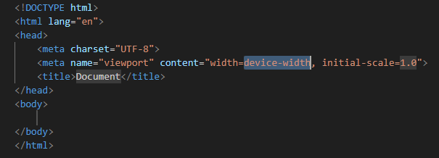
Estructura básica de HTML5
DOCTYPE
Declaración del tipo de documento HTML.
HTML
Raíz del documento HTML, contiene toda la información.
HEAD
Información meta, títulos, enlaces, scripts.
BODY
Contenido visible del sitio web, texto, imágenes, vídeos.

Slide 8
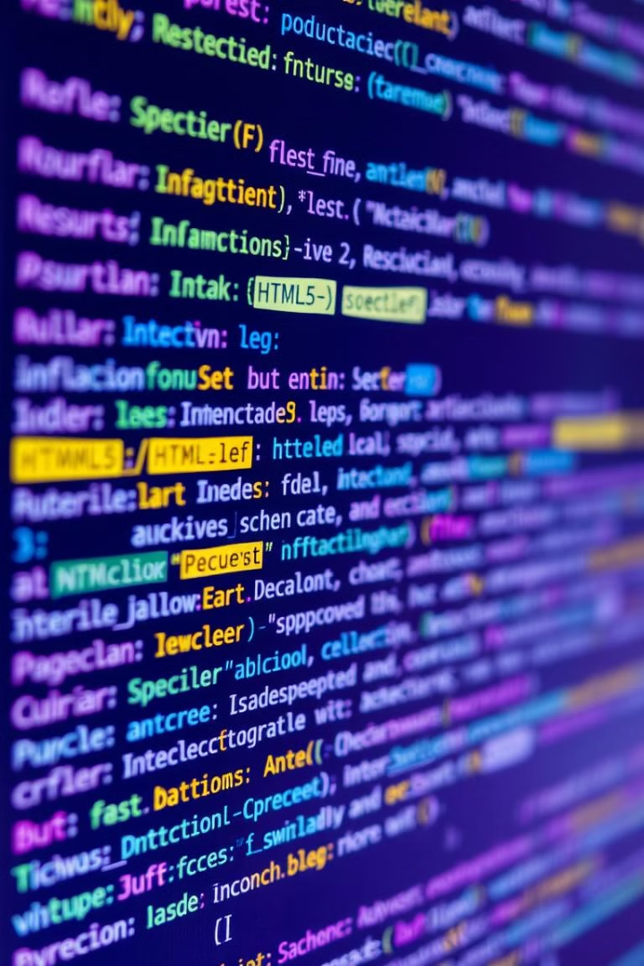
Elementos y atributos de HTML5
<!DOCTYPE html>Define el tipo de documento como HTML5.
<html>Contenedor principal de todo el contenido de la página HTML.
<head>Contiene metadatos del documento, como el título y enlaces a archivos externos (CSS, JS).
<title>Define el título de la página, que se muestra en la pestaña del navegador.
<body>Contenedor del contenido visible de la página web.
<h1>, <h2>, <h3>, <h4>, <h5>, <h6>Etiquetas de encabezado, donde <h1> es el más importante y <h6> el menos importante.
<p>Define un párrafo de texto.<a>Crea un enlace a otra página web o recurso.
<ul>Define una lista desordenada.<ol>Define una lista ordenada.

Slide 9
Elementos y atributos de HTML5
<li>Define un ítem dentro de una lista (usado dentro de <ul> o <ol>).
<div>Contenedor genérico utilizado para agrupar elementos y facilitar el diseño con CSS.
<span>Contenedor en línea utilizado para agrupar texto u otros elementos en una sola línea.
<br>Inserta un salto de línea en el texto.
<strong>Da énfasis al texto, normalmente se muestra en negrita.<em>Da énfasis al texto, normalmente se muestra en cursiva.
<link>Vincula archivos externos, como hojas de estilo CSS.
<meta>Define metadatos sobre el documento, como la codificación de caracteres o descripción.<script>Inserta o vincula código JavaScript.

Slide 10
Elementos y atributos de HTML5
<mark>Resalta el texto, generalmente usado para destacar partes importantes.
<small>Reduce el tamaño del texto, generalmente para notas aclaratorias.
<del>Marca el texto como eliminado o tachado.
<ins>Marca el texto como insertado o añadido.
<sub>Define texto en subíndice, como en fórmulas químicas.
<sup>Define texto en superíndice, como en exponentes matemáticos.

Slide 11

Actividad
Abrir el navegador y ver la estructura de una página web (inspeccionar el código fuente).
Crear un archivo HTML, escribir el código, visualizar en el navegador.

Slide 12
Actividades prácticas y recursos
Contexto:
Imagina que una escuela está organizando un evento especial, como una feria científica o una muestra de arte. El evento tiene un objetivo importante: presentar los proyectos de los estudiantes, proporcionar información sobre las actividades programadas, y permitir la inscripción para talleres y conferencias. Como parte de la organización del evento, se te ha asignado la tarea de crear una página web básica que sirva como guía informativa para todos los participantes y visitantes. Esta página debe contener información sobre el evento, una lista de las actividades y presentaciones, y enlaces a recursos adicionales. Además, se te ha pedido que utilices una serie de etiquetas HTML para estructurar correctamente la página web.
Objetivo:
Crear una página web sencilla pero funcional que sirva como sitio informativo para el evento escolar. Utilizarás etiquetas HTML para organizar el contenido de manera estructurada y fácil de leer. La página debe contener secciones con texto, enlaces, listas y las demás etiquetas necesarias para organizar la página.

